Slide 1
Дипломный проект веб-приложение «Фитнес клуб»
Выполнил: Васильев Семен Геннадьевич
Группа: ВЕб-20-1
Руководитель: Александрова Алена Сергеевна

Slide 2
Цели и задачи дипломного проектирования
Цель дипломного проектирования :
Создание веб-приложения для фитнес клуба, которое автоматизирует процессы, повышает уровень обслуживания и управления данными.
Задачи дипломного проектирования:
произвести исследование деятельности фитнес клуба;
рассмотреть существующие аналоги;
разработать техническое задание;
провести проектирование веб-приложения;
разработать интерфейс пользователя веб-приложения;
разработать веб-приложение;
протестировать веб-приложение;
составить программную документацию в виде руководства пользователя.
Функциональные задачи программного продукта:
Авторизация и регистрация пользователей;
Управление личным кабинетом пользователей;
Управление тренировками и пользователями;
Поиск / фильтрация занятий;
Покупка и заморозка абонемента;
Онлайн запись на тренировку;
Управление расписанием занятий;
Аналитика;
Чат с тренерами и администраторами.

Slide 3









Инструментальные средства разработки
Этап | Логотип | Название инструмента
Функциональное проектирование |  | Figma
Проектирование БД |  | MySQL Workbench
Проектирование интерфейса |  | Figma
СУБД |  | MySQL
Разработка (среда разработки) |  | Visual Studio Code
Разработка (языки программирования) |  | TypeScript, React, Node.js, Nest.js
Тестирование |  | Vitest

Slide 4
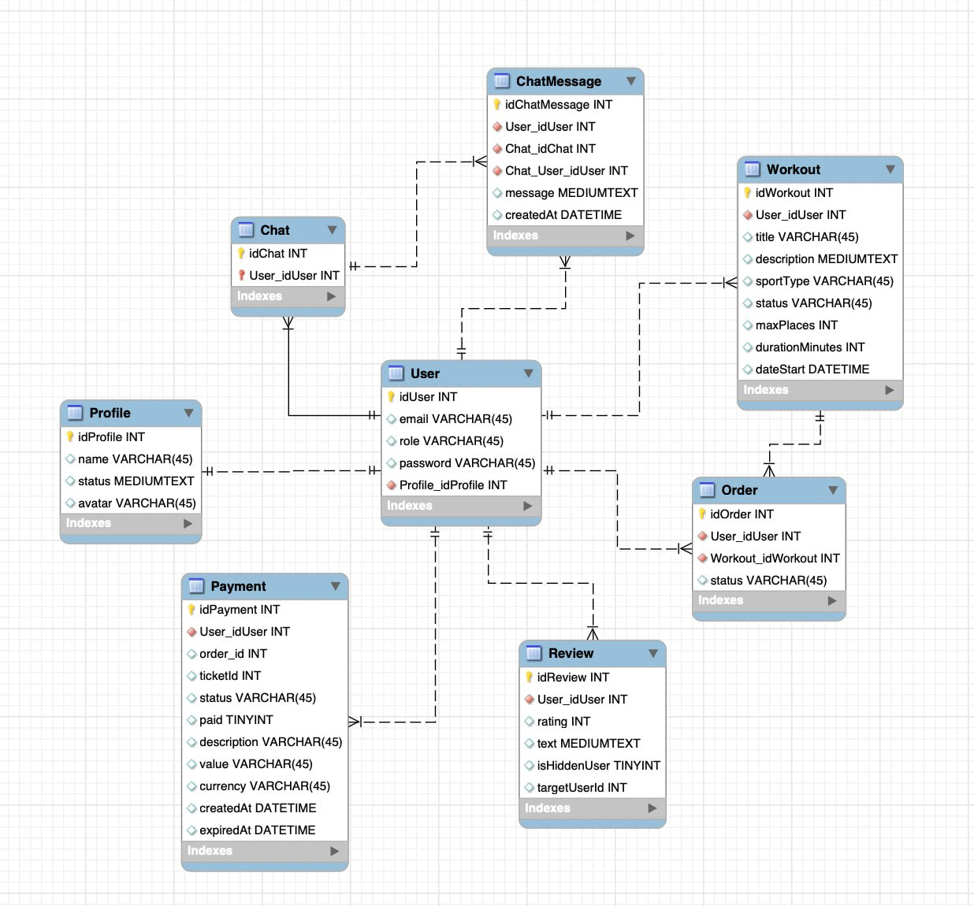
Проектирование базы данных
Рисунок 1 – ER-модель

Slide 5
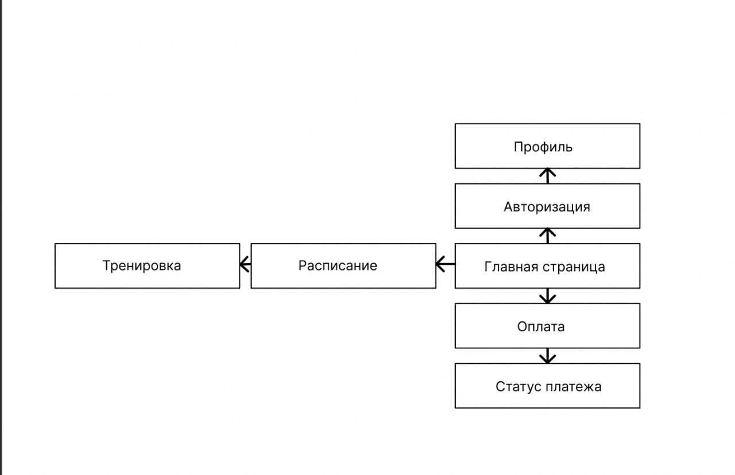
Диаграмма навигации
Рисунок 2 – Диаграмма навигации

Slide 6
Демонстрация дипломного продукта

Slide 7
Вывод
Виды деятельности | Функциональные задачи
Проектирование и разработка веб-приложения ПК 5.1. Собирать исходные данные для разработки проектной документации на веб-приложение. ПК 5.3. Разработать подсистемы безопасности веб-приложения в соответствии с техническим заданием. | Авторизация и регистрация пользователей; Управление личным кабинетом пользователей; Управление тренировками и пользователями; Поиск / фильтрация занятий; Покупка и заморозка абонемента; Онлайн запись на тренировку; Управление расписанием занятий; Аналитика; Чат с тренерами и администраторами.
Разработка дизайна веб-приложения ПК 8.2. Формировать требования к дизайну веб-приложений на основе анализа предметной области и целевой аудитории. ПК 8.3. Осуществлять разработку дизайна веб-приложения с учетом современных тенденций в области веб-разработки. | Проектирование интерфейса для трех ролей
Проектирование, разработка и оптимизация веб-приложения ПК 9.1. Разрабатывать техническое задание на веб-приложение в соответствии с требованиями заказчика. ПК 9.2. Разрабатывать веб-приложение в соответствии с техническим заданием. ПК 9.3. Разрабатывать интерфейс пользователя веб-приложения в соответствии с техническим заданием. ПК 9.5.Произвести тестирование разработанного веб-приложения. | Проектирование диаграмм; Проектирование базы данных.

